Slide 1
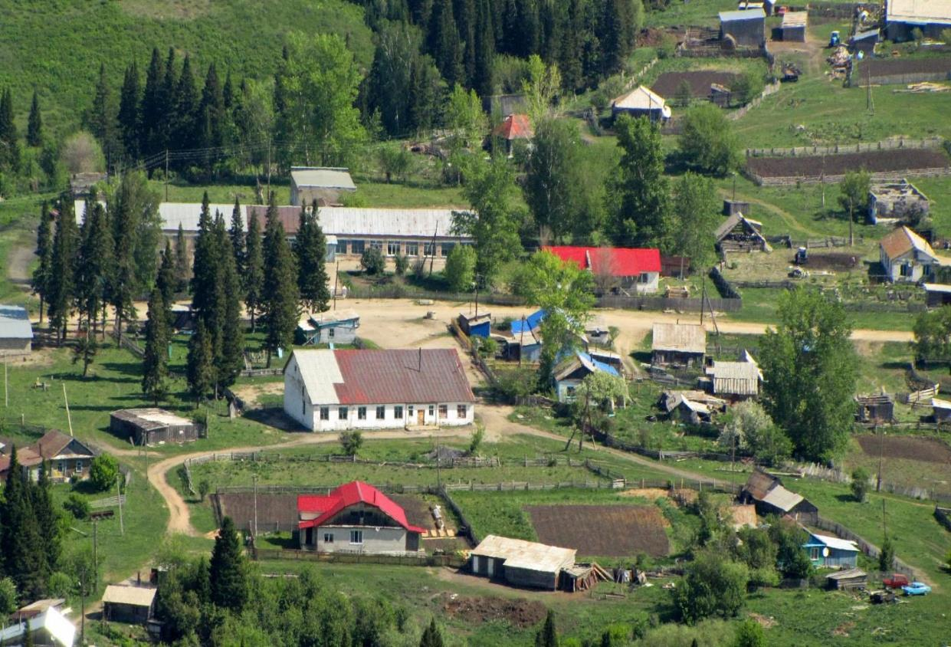
Проект «Деревенька – моя деревянная дальняя»
Алтайский край
Змеиногорский район
Поселок Черепановск
МБДОУ «Детский сад №19 «Рябинка»
Подготовил:
Сердюк Анастасия, 6лет
Мироненко Ксения,6лет
Симонов Богдан,6лет
воспитатель
Бычкова Г.П.

Slide 2
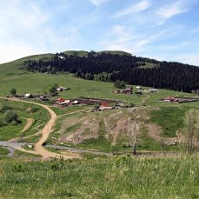
Есть в Алтайском крае село
Черепановск - зовется оно
Пестрит оно цветами,
Речушкой под горой.
Здесь солнышко лучами
Играет над горой.

Slide 3
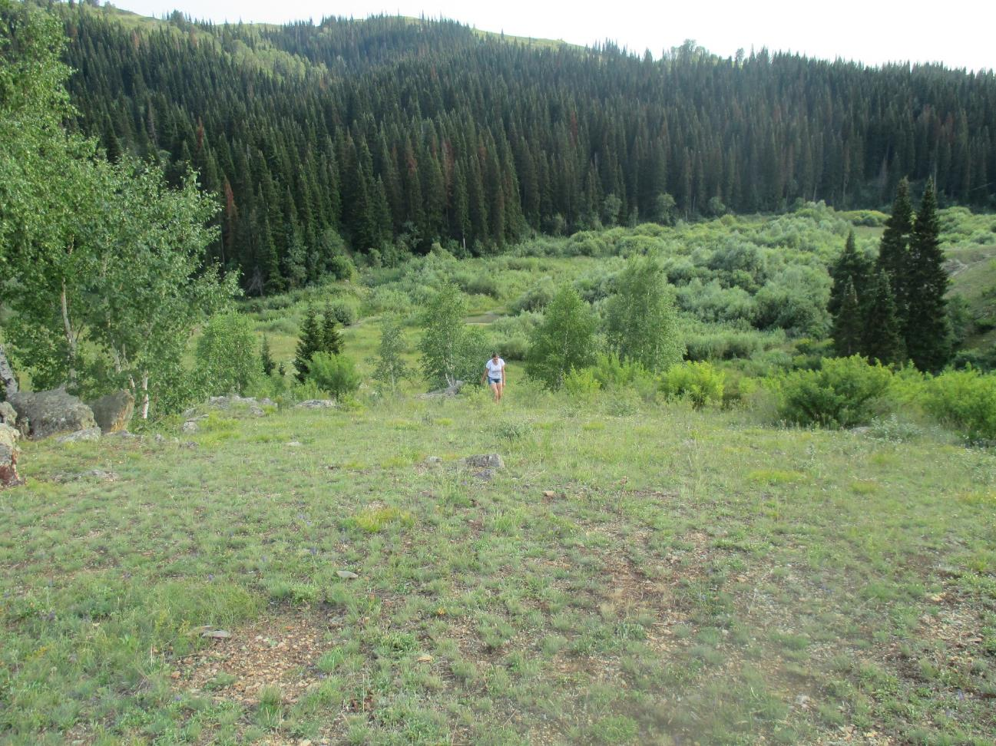
Там красота такая – захватывает дух!
Видны холмы зеленые. И пихты там растут, Лисицы, волки, зайцы – Все обитают тут,
Так радует картина, А на душе – уют!

Slide 4
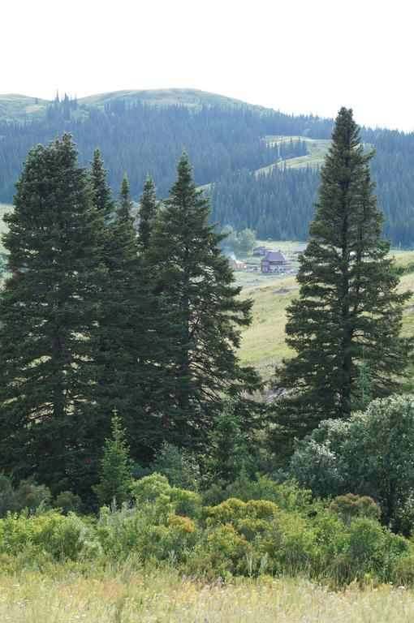
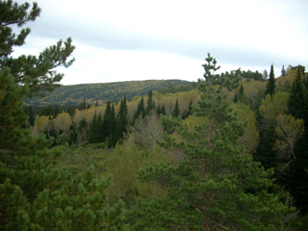
Главная в Черепановском лесу
Пихта –красавица!
Пихта пользуется славой Дерева полезного, От болезней и недугов Средство всем известное. Дерево лесное, Хвойное, ветвистое. С ароматною смолою, Кроною пушистою.

Slide 5
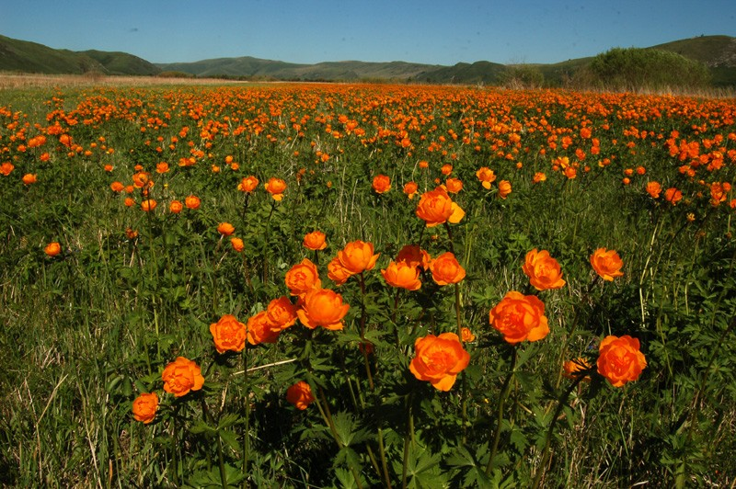
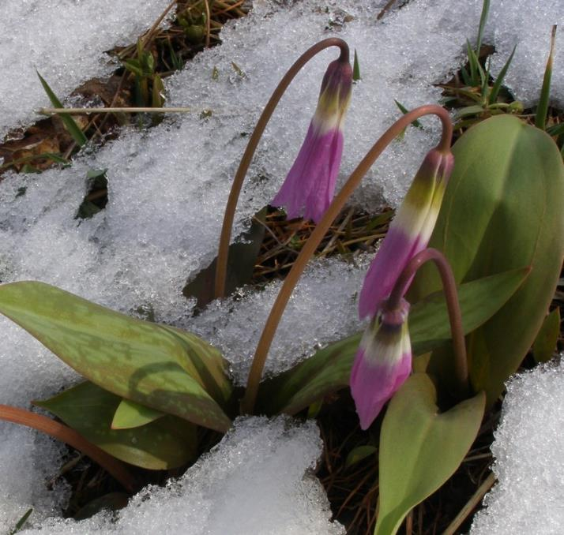
В этом селе много чудес
И мы теперь об этом знаем.
В овраге в теплые деньки, Где долго снег лежит не тая, Цветут всех раньше кандыки - весеннии цветы. А в мае- Сопки украшают, Как золотые угольки, Цветы лесные – огоньки.

Slide 6
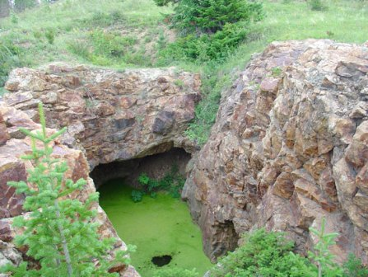
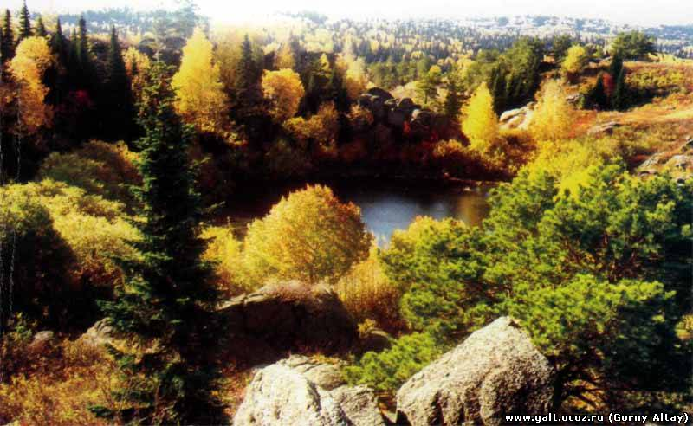
.
Мы продолжаем свой рассказ
О красоте Алтая.
Прячется озеро в пихтовой тайге
окружено оно скалами.
В него не впадают и не вытекают реки,
А называется оно «Мещерекова Яма».
Мертвое озеро или «Мещерекова Яма»
Скалы окружающие озеро, тоже не безымянные. Одна из них -"Три брата

Slide 7
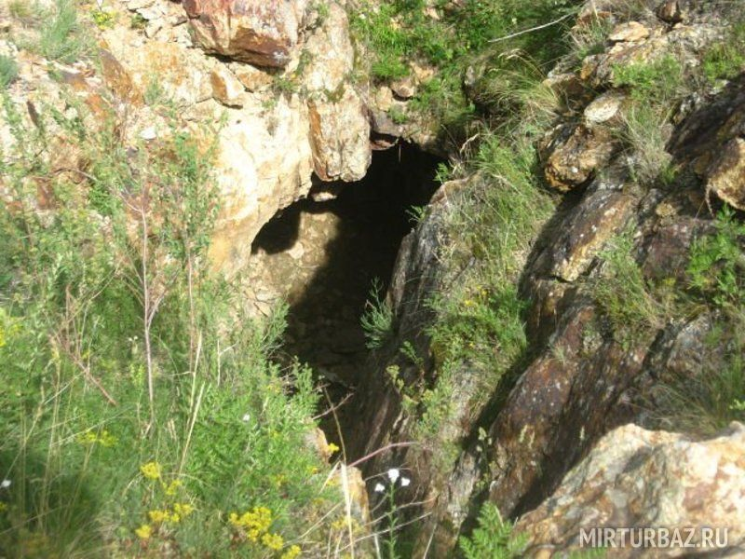
А вот Черепановский рудник.
Место очень известное
И для туристов приметное.
Добывали там серебро давным – давно!

Slide 8
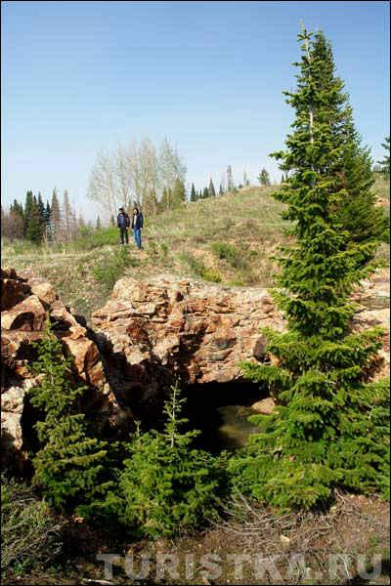
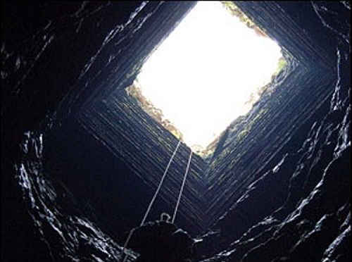
Черепановское месторождение было открыто в 1780 году. В честь открытия был дан пушечный выстрел.
Штольня

Slide 9
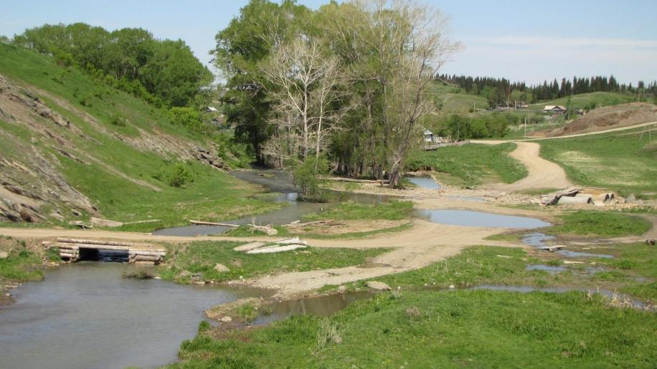
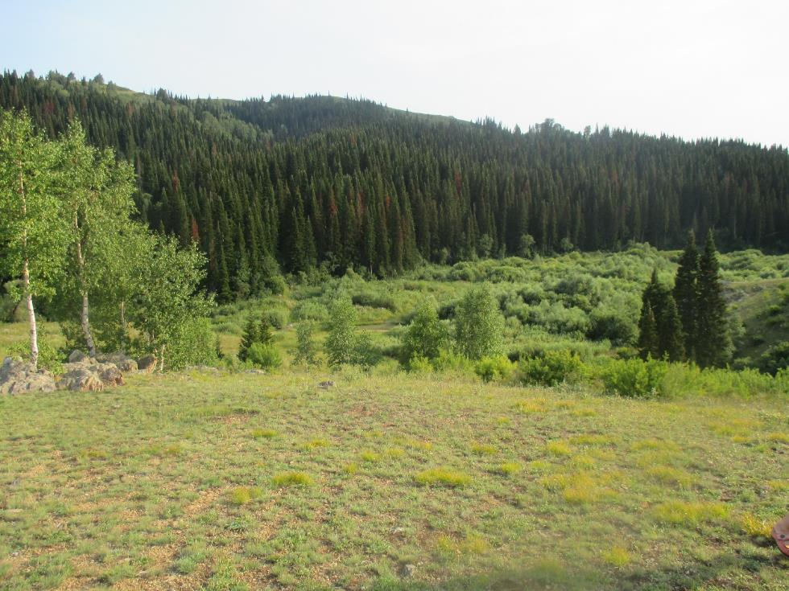
Если вы никогда там не были,
Поезжайте – вы полюбите это село,
Потому что, на всем белом свете
Мы уверены - такое одно!
Как же Родина моя красива,
Каждое мгновенье я ловлю.
Как люблю тебя, моя Россия,
Как я, Край Родной,
Тебя люблю!

Slide 10
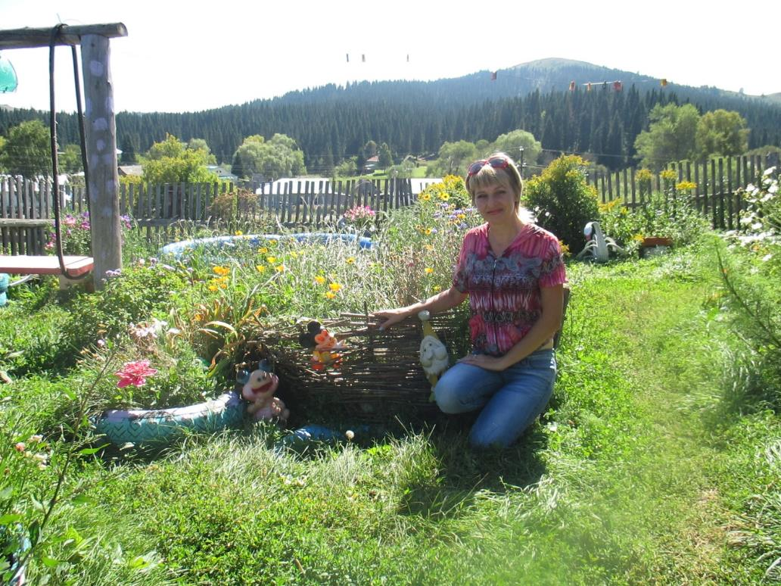
Село Черепановск - малая родина нашего воспитателя.
Любимое село! Родимый сердца уголок, Хочу я крикнуть громко, как пастушок в рожок: - Люблю тебя, прекрасное селение! Здесь родилась, сюда я приезжаю в гости. Хоть всю страну пешком я обойду, Но лучшего села нигде я не найду.
Спасибо за внимание!

